Slide 1
VREDNOVANJE UZ INTERAKTIVNE LISTIĆE
Marija Jurišić Šarlija, prof. mentor
Ana Paradžik, prof. mentor
Zdravstvena škola Split

Slide 2
VREDNOVANJE
SUMATIVNO
FORMATIVNO

Slide 3
ŠTO SU INTERAKTIVNI NASTAVNI LISTIĆI?
tradicionalni ispiti znanja u formatima .doc, .pdf ili .jpg postaju interaktivni nastavni listići
https://www.liveworksheets.com
dijagnostičko, formativno i sumativno vrednovanje

Slide 4
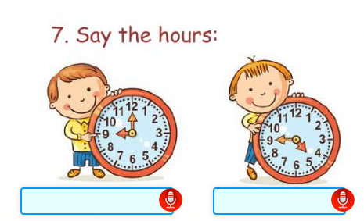
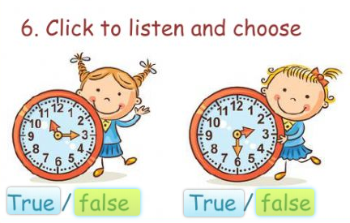
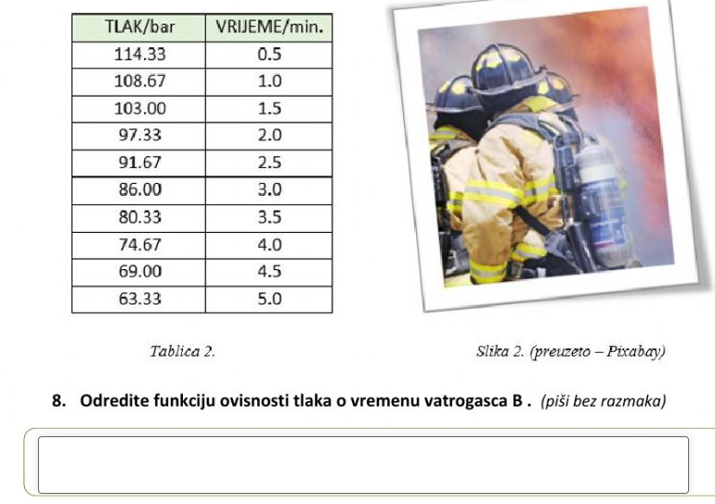
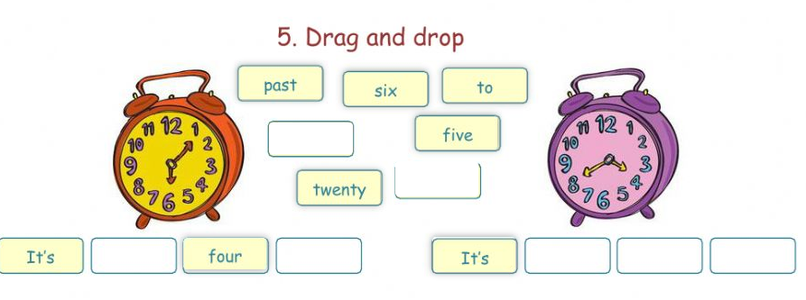
INTERAKTIVNI NASTAVNI LISTIĆI
mogućnost uključivanja zvukova i videozapisa
zadaci povlačenja i puštanja
zadaci povezivanja
zadaci kratkog odgovora i višestrukog izbora
zadaci za uvježbavanje izgovora

Slide 5
PREDNOSTI INTERAKTIVNIH NASTAVNIH LISTIĆA
jednostavnost izrade
štedi vrijeme i papir (ekološki osviješteni)
postojanje velike zbirke izrađenih interaktivnih listića

Slide 6
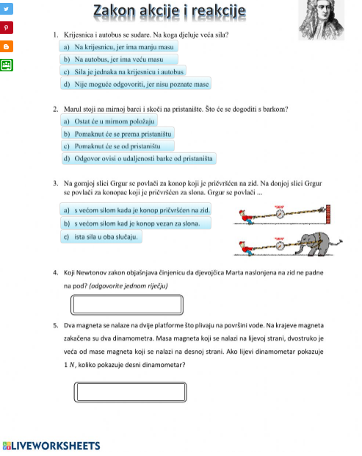
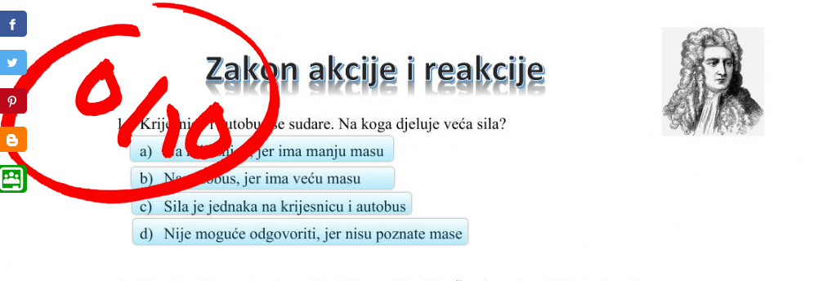
http://bit.ly/2p5Bvbt

Slide 7
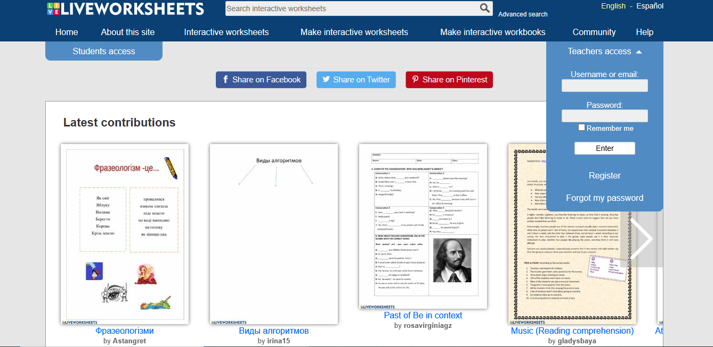
KREIRANJE RAČUNA
https://www.liveworksheets.com

Slide 8
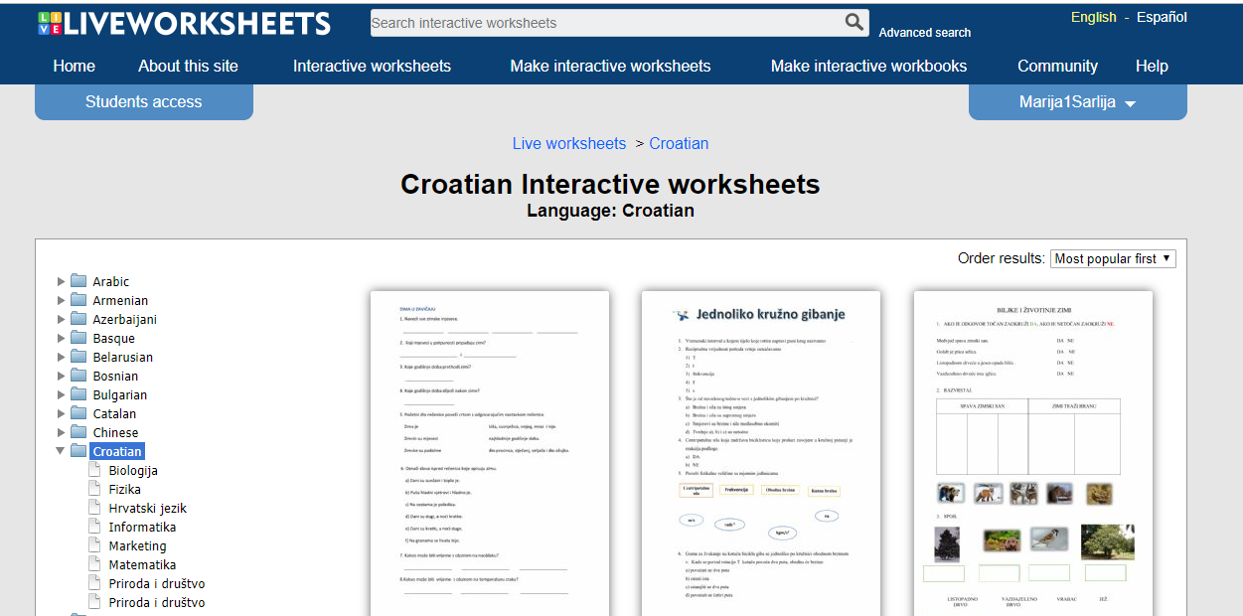

Slide 9
IZRADA LISTIĆA

Slide 12
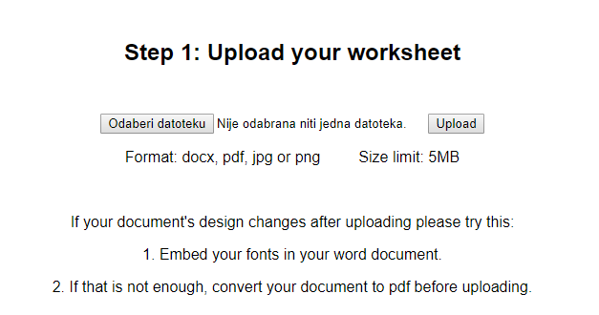

Slide 13
PODIJELITI LINK Padlet
http://bit.ly/2p5Bvbt

Slide 14
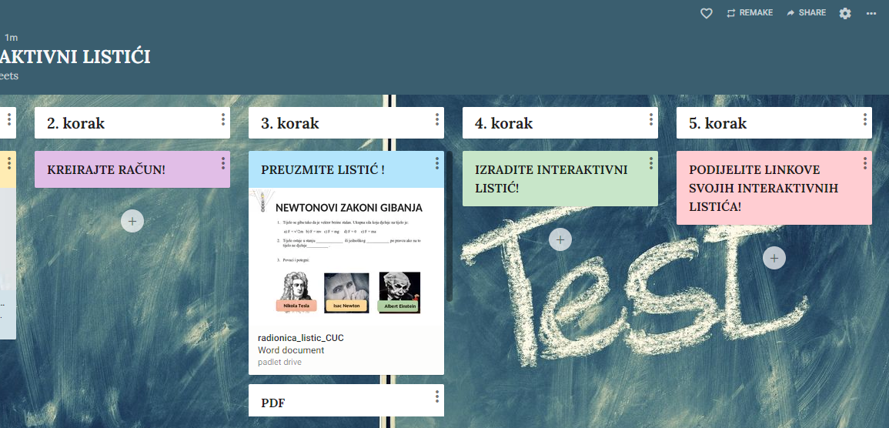

Slide 15
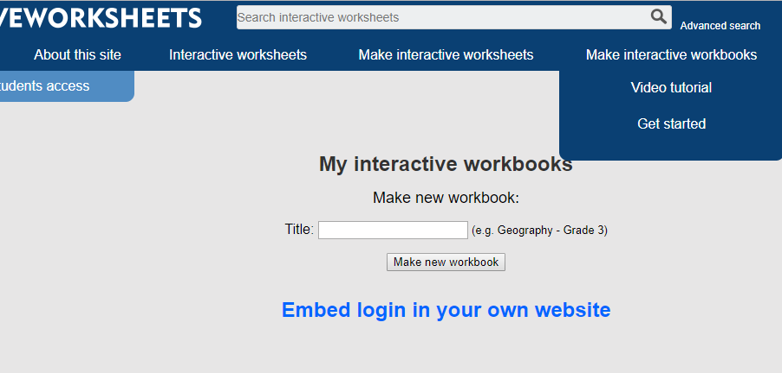

Slide 16
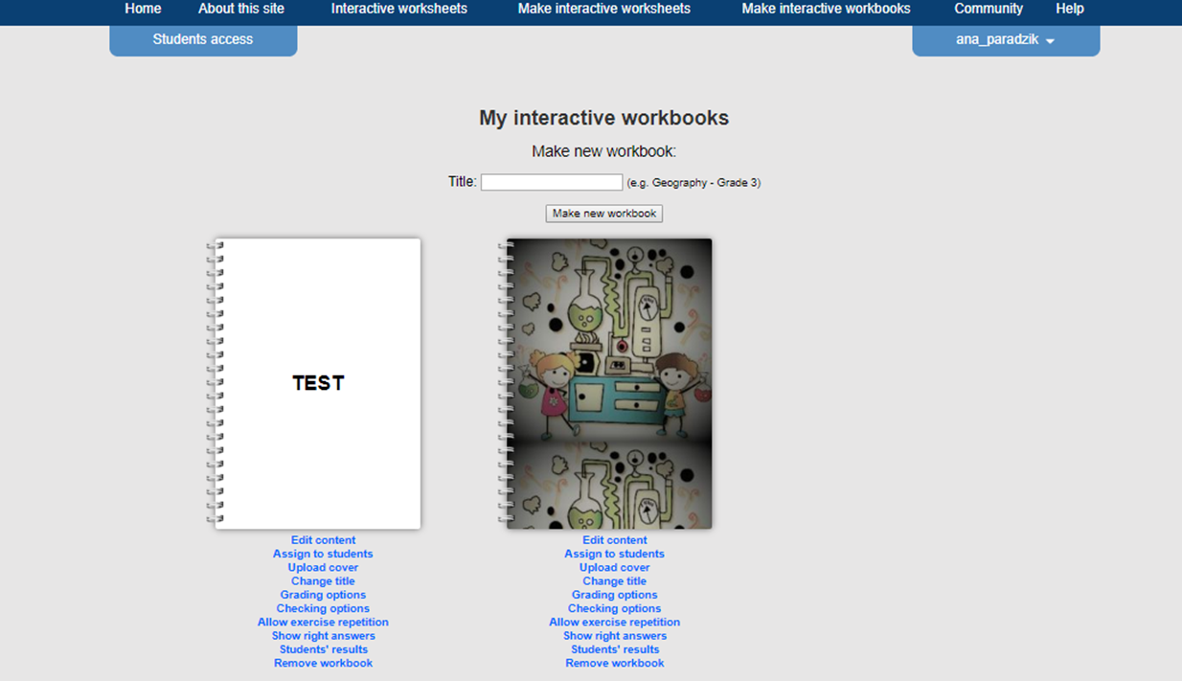

Slide 17
Hvala na pažnji!

